Slide 1

4. FOGLALKOZÁS
DICSŐÍTÉS
Notes:
MIELŐTT ELKEZDJÜK:
Imádságos szívvel olvassuk el a tanulmányt legalább kétszer.
Gyűjtsünk össze minden anyagot, amire a szekciókban szükségünk lesz.
Dolgozzunk együtt valakivel a csoportból és tervezzük el, ki, melyik szekciót fogja vezetni!
A VEZETŐ SZEMÉLYES FELKÉSZÜLÉSE:
Mi a mi saját meghatározásunk a dicsőítésre? Milyen hatással volt személyes életünkre az imádsággal, dicsőítéssel töltött idő? Hogyan oszthatnánk ösztönző történeteket csoportunkkal a mai foglalkozáson?

Slide 2

Üdvözlés és imádság
NOTE:
To change images on this slide, select a picture and delete it. Then click the Insert Picture icon
in the placeholder to insert your own image.
And Prayer
Notes:
ÜDVÖZLÉS ÉS IMÁDSÁG
Üdvözöljük a csoportot!
Ellenőrizzük, hogy mindenki magával hozta-e az imanaplóját! Kérdezzük meg, hogy mindenki átvette-e az előző foglalkozáson kiosztott igekutató feladatot. Felfedeztek-e valami újdonságot, vagy olyasmit, amit meg szeretnének osztani a csoporttal? Térjünk vissza az imanapló hátuljába feljegyzett imakérésekre is! Imádkozzunk majd értük a közös ima idején!
Egy mondás szerint olyan emberré válunk, mint akit, vagy amit dicsőítünk. minél többet szemlélünk valamit, annál többször kerül a gondolataink középpontjába. Egyre inkább szeretnénk olyanná válni! Előfordul, hogy a kutyatulajdonosok nagyon hasonlítanak kedvencükre! Gondosan kell tehát őriznünk gondolkodásunkat. Erőteljesen megváltoztathatja életünk minden területét, ha Istenre összpontosítunk.
Ha időt szánunk arra, hogy valóban alaposan elgondolkodjunk Istenről és mindenről, ami Ő, önkéntelenül is elámulunk. Emberi lényként valóban nehéznek találhatjuk az Isten lényéről és az Ő dicsőítéséről való gondolkodást.

Slide 3
Notes:
VIDEOKLIP A LECKE BEVEZETÉSÉÜL
http://www.sermonspice.com/product/35552/worship
http://www.sermonspice.com/product/60411/worship

Slide 4
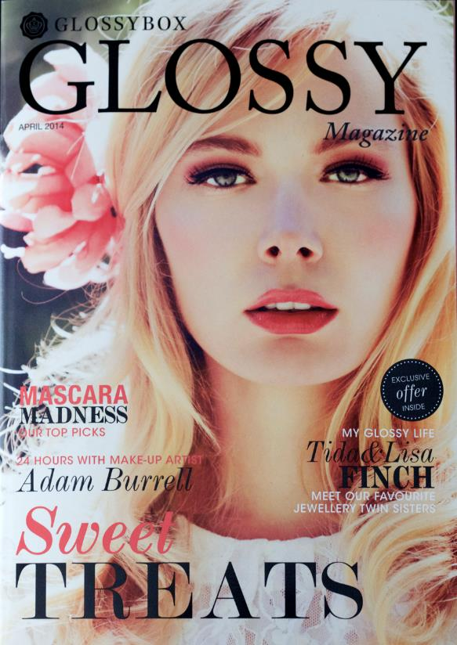
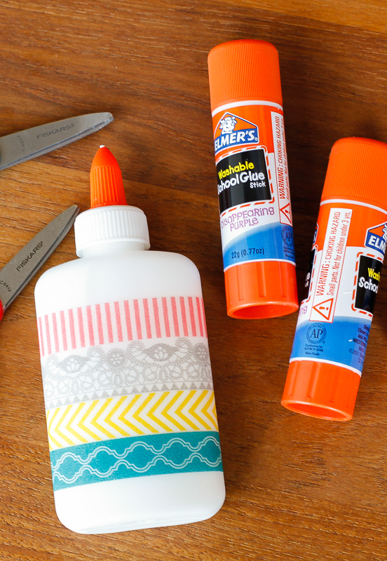
BEMELEGÍTÉS
NOTE:
To change images on this slide, select a picture and delete it. Then click the Insert Picture icon
in the placeholder to insert your own image.
Notes:
BEMELEGÍTÉS
Szükségünk lesz:
magazinokra
nagy méretű papírlapokra (legalább A/3-ra, ha lehet)
ollókra
papírragasztóra
vastag szövegkiemelő tollakra
Osszuk a nagy csoportot két, vagy három részre. hagyjuk, hogy a résztvevők döntsék el, kivel szeretnének lenni. Bizonyosodjunk meg róla, hogy senki sem érzi kihagyottnak magát!
Adjunk mindegyik csoportnak egy képesújságot, egy nagy papírlapot, ollót ragasztót és filctollakat.
Kérjük meg őket, hogy vágják ki egy jól ismert celeb képét és ragasszák a nagy papír közepére.
Aztán kérjük meg őket, hogy írják oda az összes módot, ahogyan ezt a hírességet dicsőítik (rajongói klub, stílusának utánzása, könyvek, weboldalak, luxus tárgyak, chat-műsorok, díjak, újságcikkek stb.).
Adjunk 5 percet a csoportoknak erre a tevékenységre!
A visszajelzések megbeszélése
Szükségünk lesz:
A dicsőítés definícióira.
Öntapadó jegyzetpapírokra.
Mielőtt elkezdenénk a megbeszélést, ragasszuk ki a teremben a dicsőítés meghatározásait (lásd a jegyzetben!)!
Hasonlítsuk össze az emberi dicsőítés listáját az Isten-dicsőítés meghatározásaival! y. Miben hasonlítanak, és miben különböznek?
Mit jelen igazából a dicsőítés? A teremben körbejárva olvassuk fel hangosan a Biblia meghatározásait! Majd álljunk meg annál a feliratnál, amin a mi legkedvesebb meghatározásunk szerepel.
Ássunk még mélyebbre az Igekutatás idején, hogy többet megérthessünk arról, hogyan kell Istent dicsőíteni.

Slide 5

Word Search
IGEKUTATÁS
Notes:
IGEKUTATÁS
Szükségünk lesz:
Személyenként egy példányra az igekutató jegyzetből.
Tollakra
Igekutató foglalkozás
Osszuk kisebb tanulmányozó csoportokra a résztvevőket!
Adjunk mindenkinek egy példányt a jegyzetből, hogy tanulmányozhassák és 10 percig együtt megbeszélhessék.
Szólítsuk fel őket, hogy írjanak egy definíciót a jegyzetük végére, majd a többiekkel is osszák meg, melyiket választották.
Felfedező állomások (lásd a jegyzetet)
A 10 perces kiscsoportos megbeszélés után a teljes csoporttal is osszuk meg felfedezéseinket!
Mutassuk meg a résztvevőknek, hol találhatók a dicsőítésről szóló felfedezési állomások.
Adjunk 15 percet a tanulmányozásra.
Visszajelzések
Szólítsuk fel a lányokat, gondolják át, mi volt a mai foglalkozás legfontosabb gondolata számukra.
Mindenki keressen egy barátot a csoportban, akivel megosztja ezt, a számára legfontosabb gondolatot.

Slide 6

AZ IMÁDSÁG IDEJE - ZSOLTÁROK
Notes:
AZ IMÁDSÁG IDEJE
Kisebb csoportokban válasszanak ki egy Istent dicsőítő Zsoltárt a lányok. Miután mindegyik kis csoport megosztotta választását a teljes csoporttal, imádsággal zárjuk a foglalkozást. Imánkban mondjunk köszönetet Istennek az Ő SZERETETÉÉRT, FELSÉGÉÉRT és NAGYSÁGÁÉRT, ahogyan a zsoltárokban olvasták és jegyzetükbe leírták a résztvevők.

